Slide 1


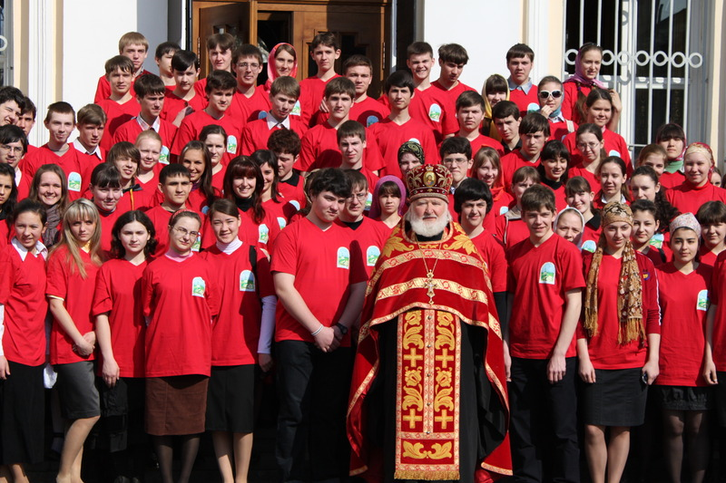

Slide 2
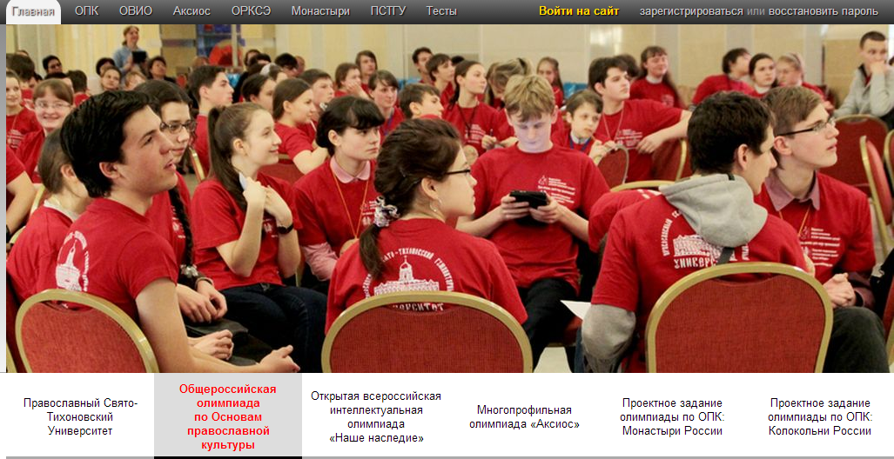
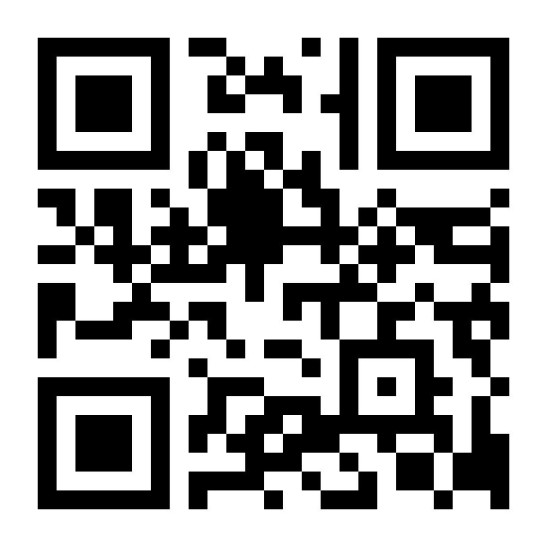
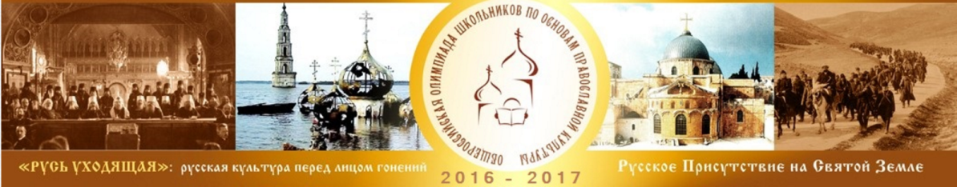

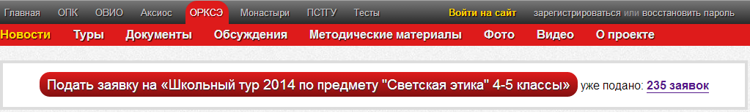
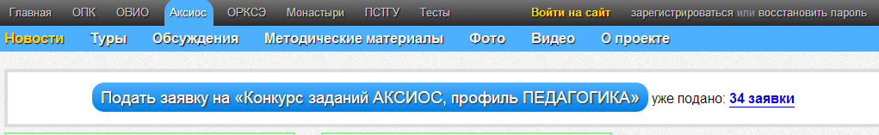
Это единый сайт нескольких олимпиад и конкурсов

Slide 3
Не стоит заводить повторные Личные кабинеты!
«Регистрация» для новых пользователей
«Войти» для пользователей сайта
Ссылка приходит на почту
По ней необходимо пройти
Придумать, ввести и запомнить пароль
Появляется Личный кабинет
Забыли пароль
Сбросить пароль
Ссылка приходит на почту
Часто приходит в спам
По ней необходимо пройти
Придумать, ввести и запомнить новый пароль
Войти в старый Личный кабинет

Slide 4
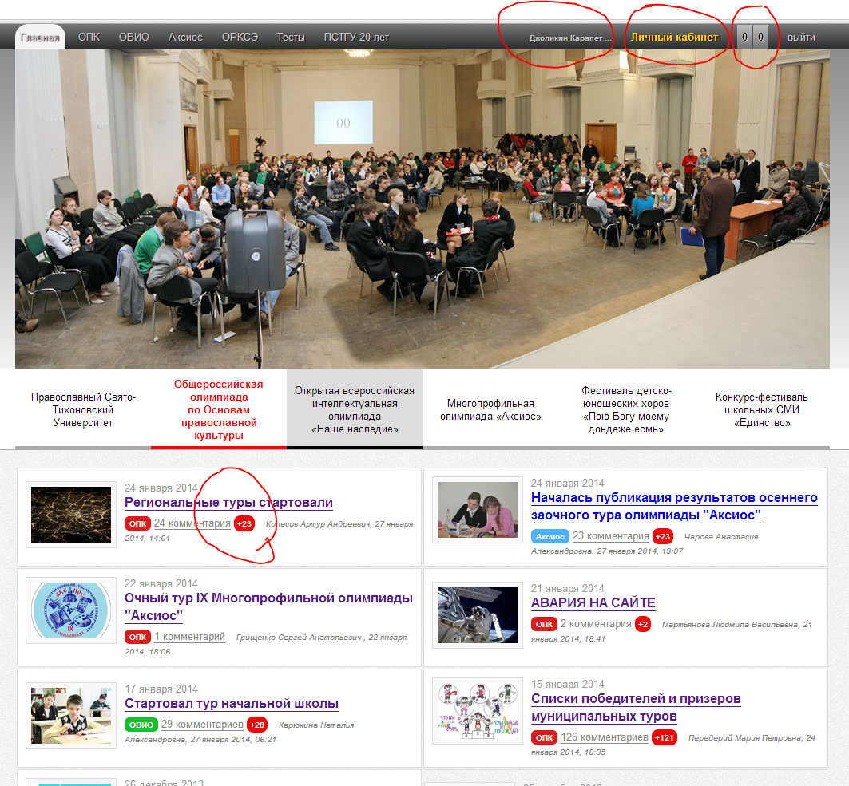
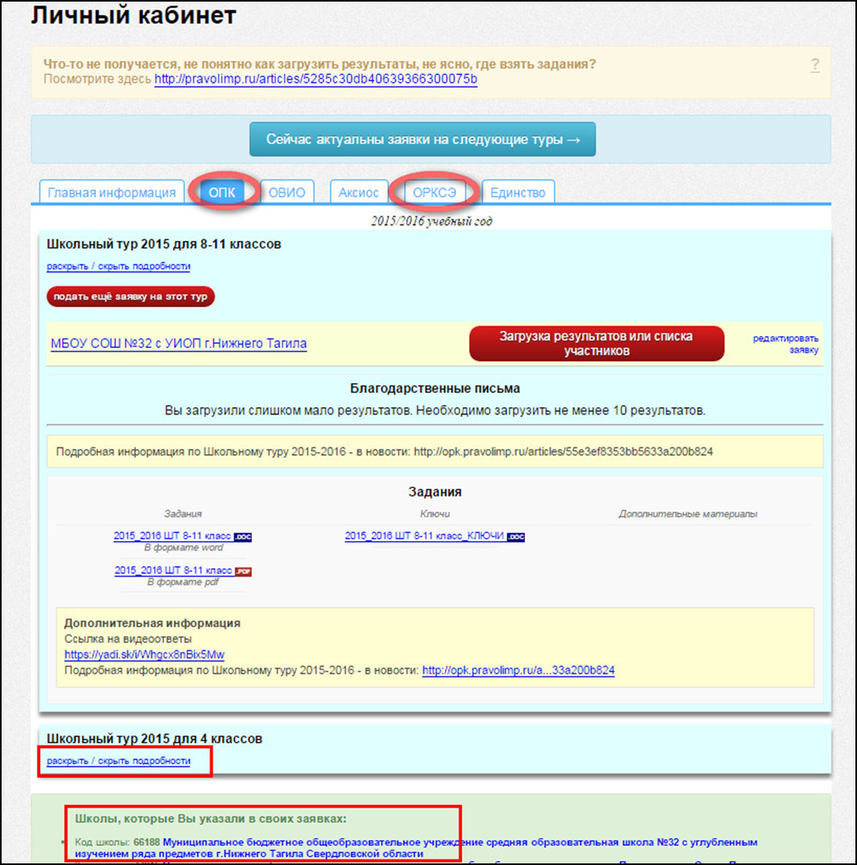

Slide 5
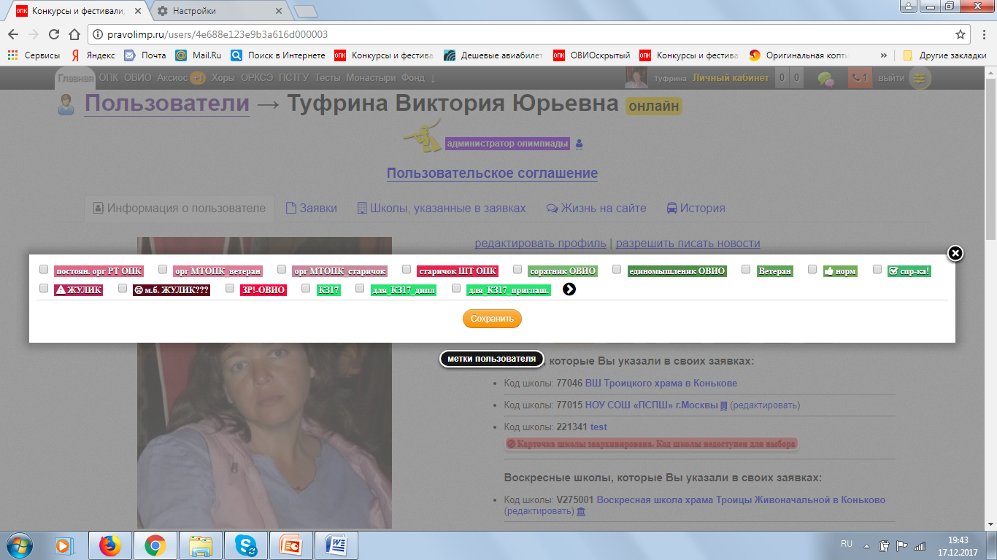

Slide 6
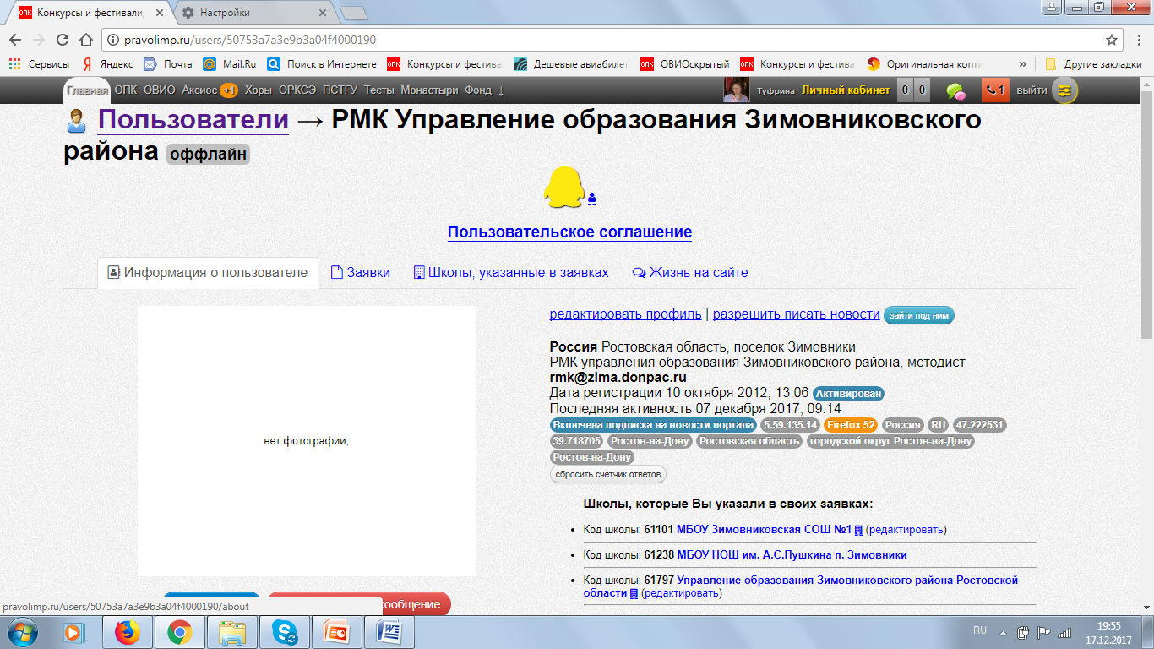
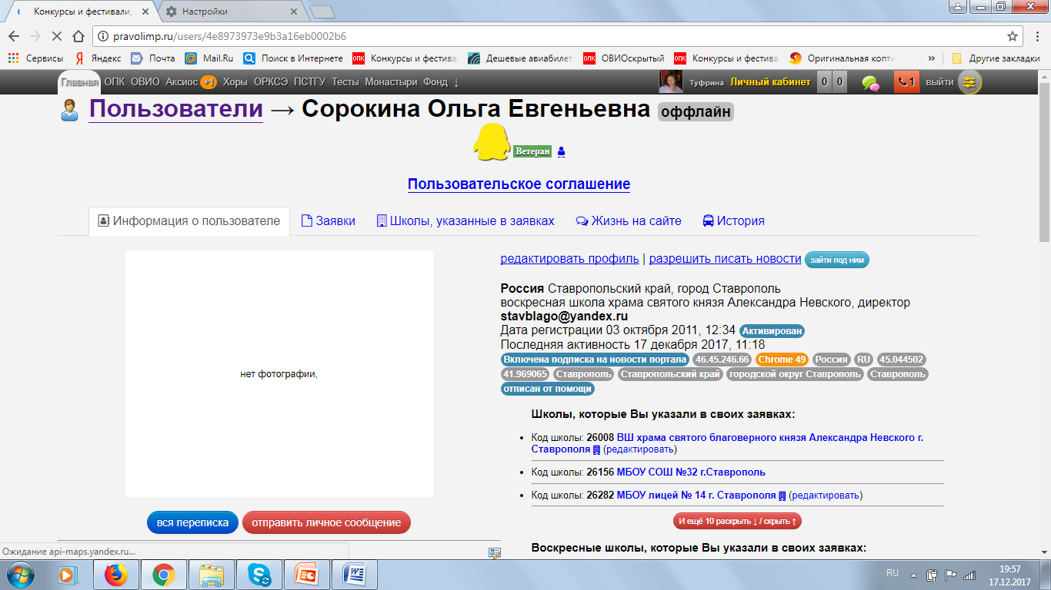
Личные кабинеты
Организатор - Организация
Организатор - Методист

Slide 7
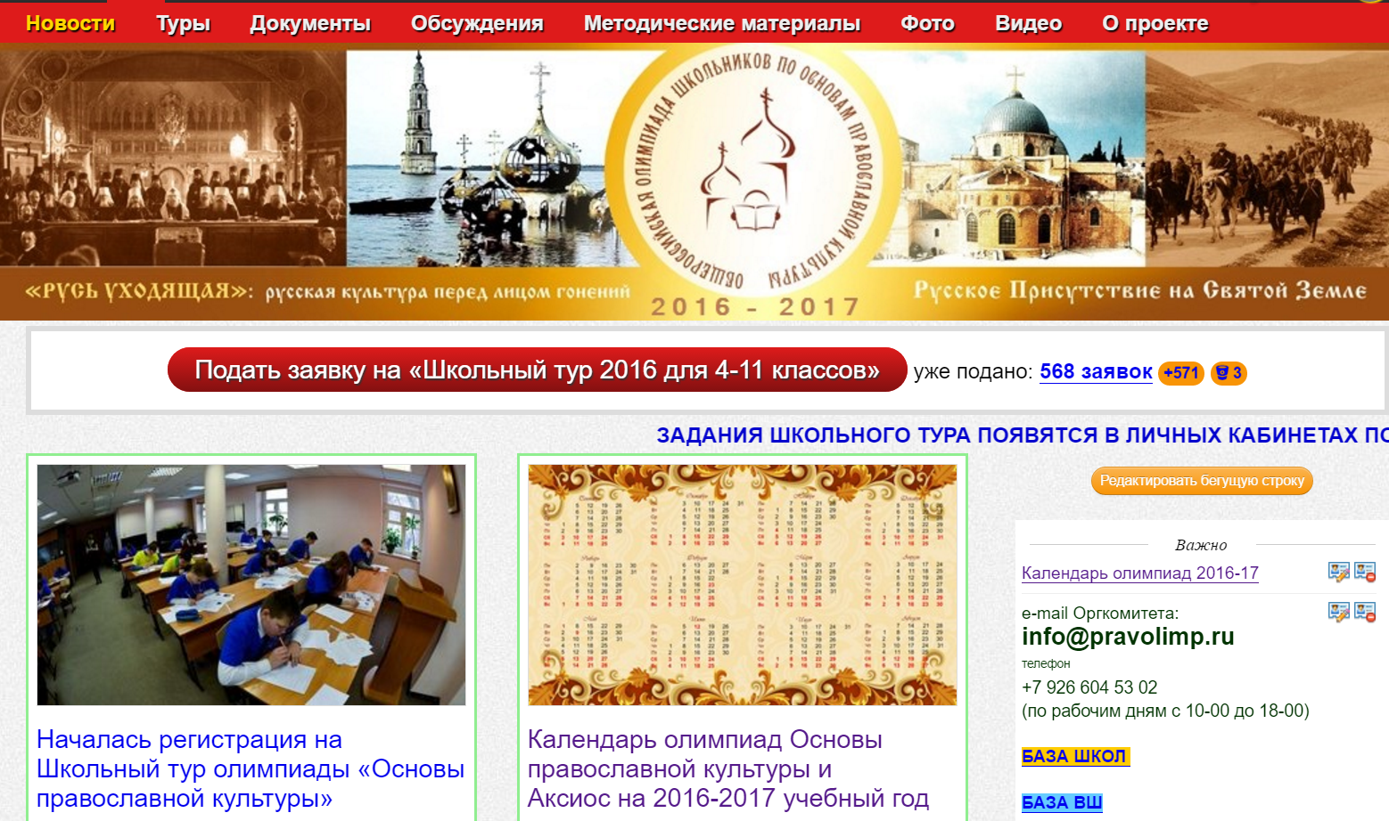

Slide 8
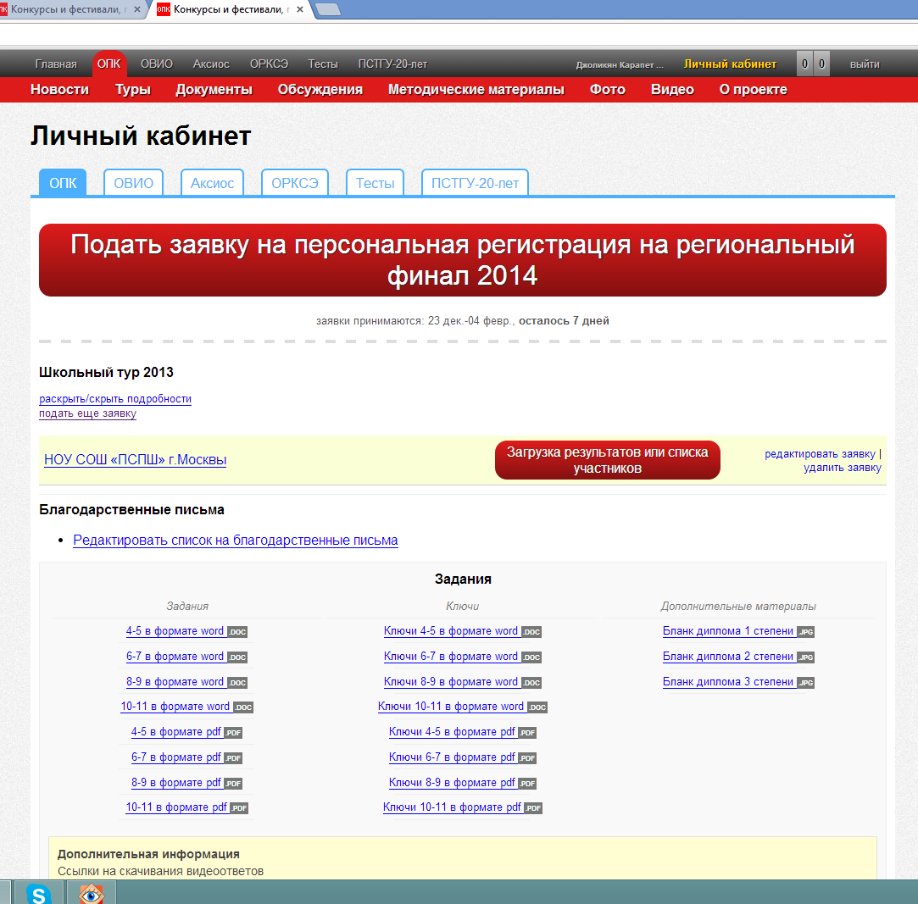
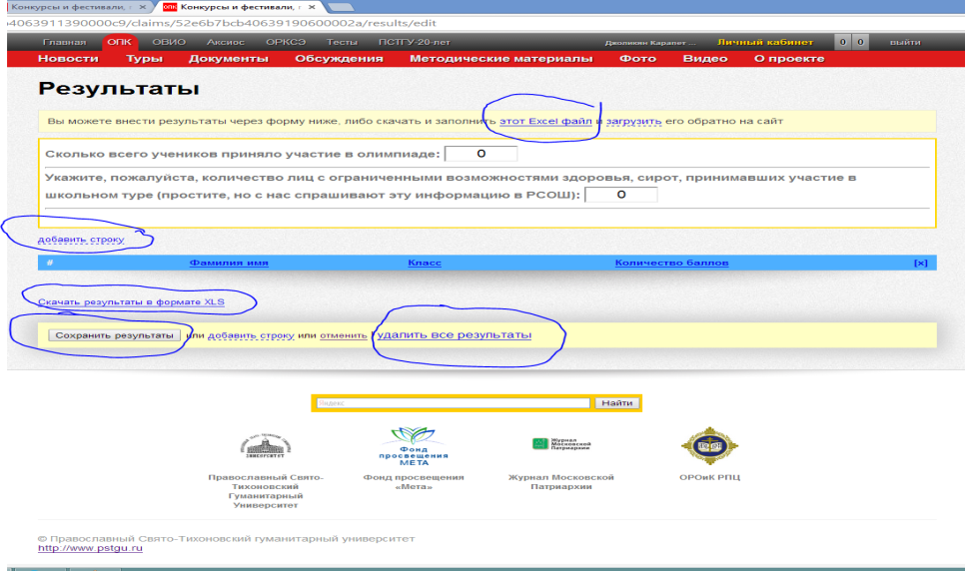
На сайте реализована система
подачи заявки
получения заданий
загрузки результатов
скачивания дипломов
и благодарственных писем
Все это делается через
сайт без использования электронной почты

Slide 9
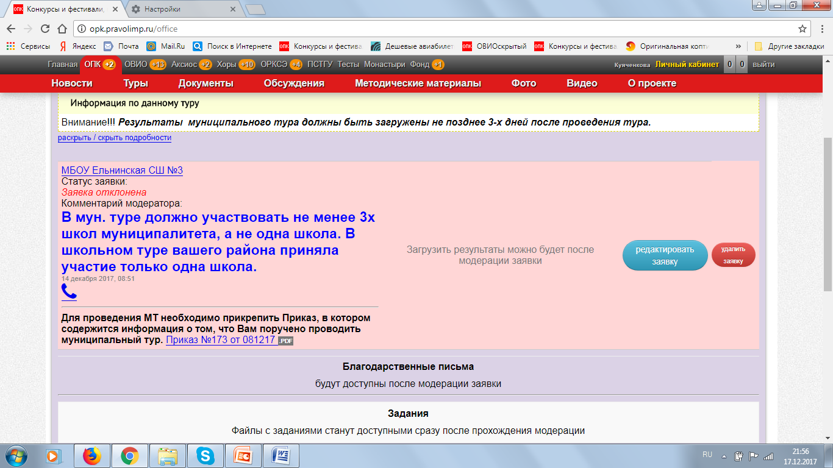
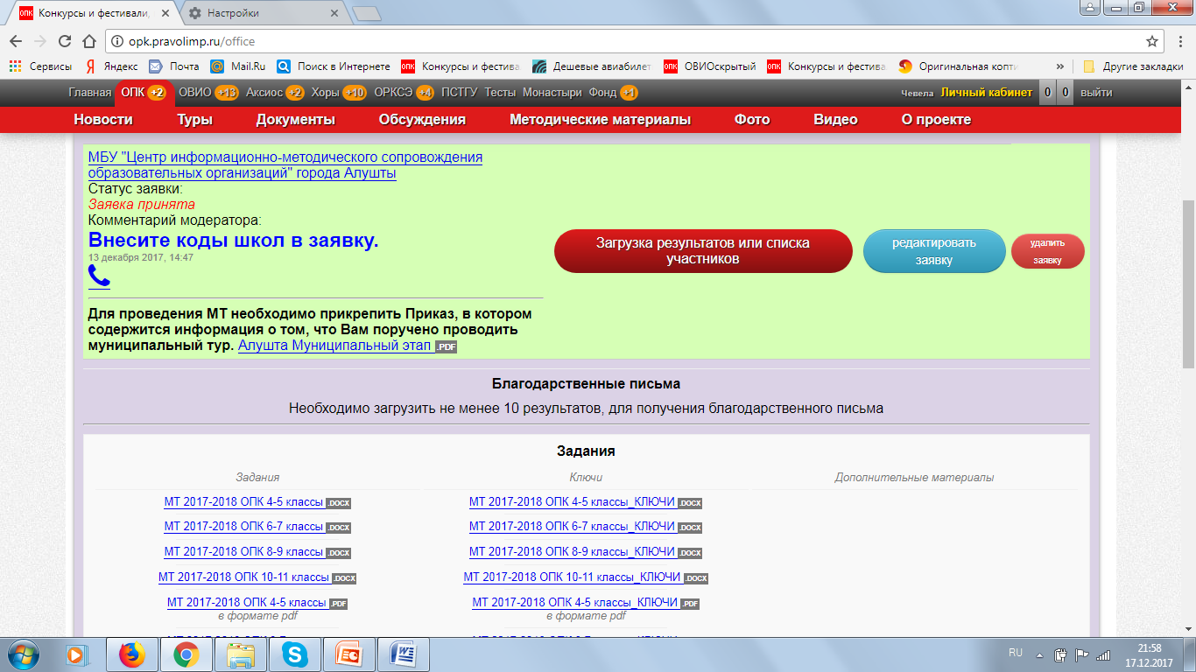
Где брать задания
Заявка отклонена
Заявка принята

Slide 10
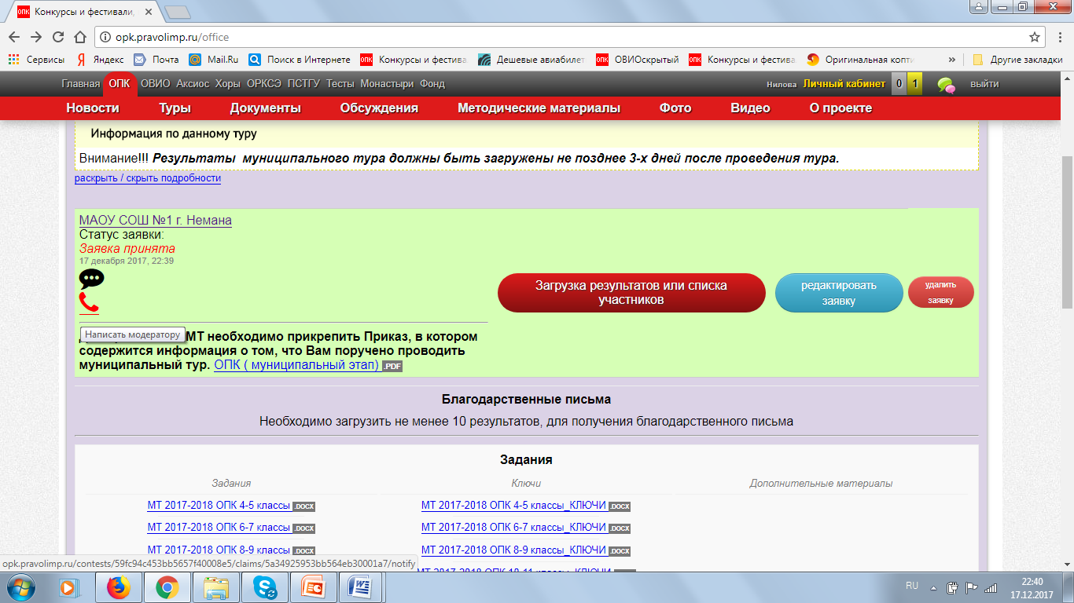

Slide 11
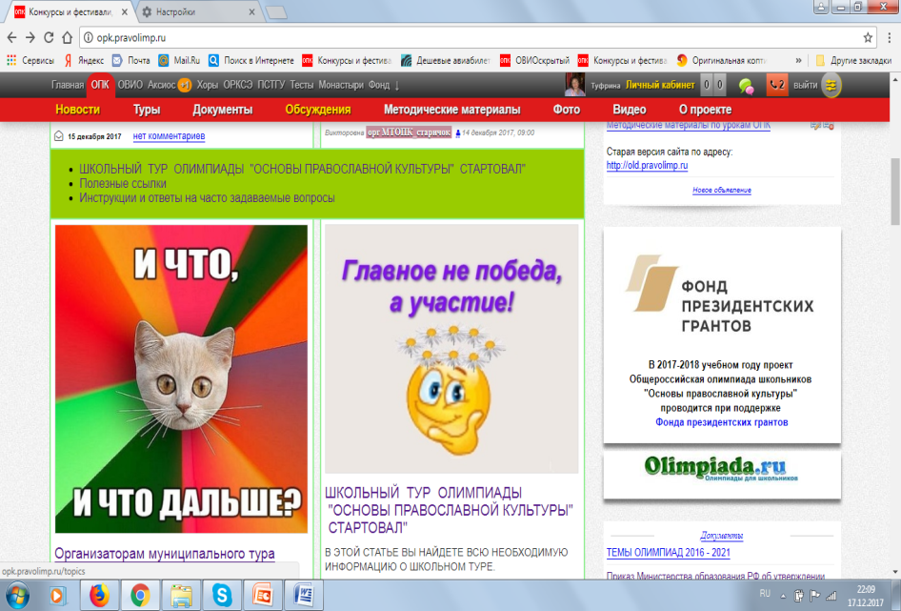
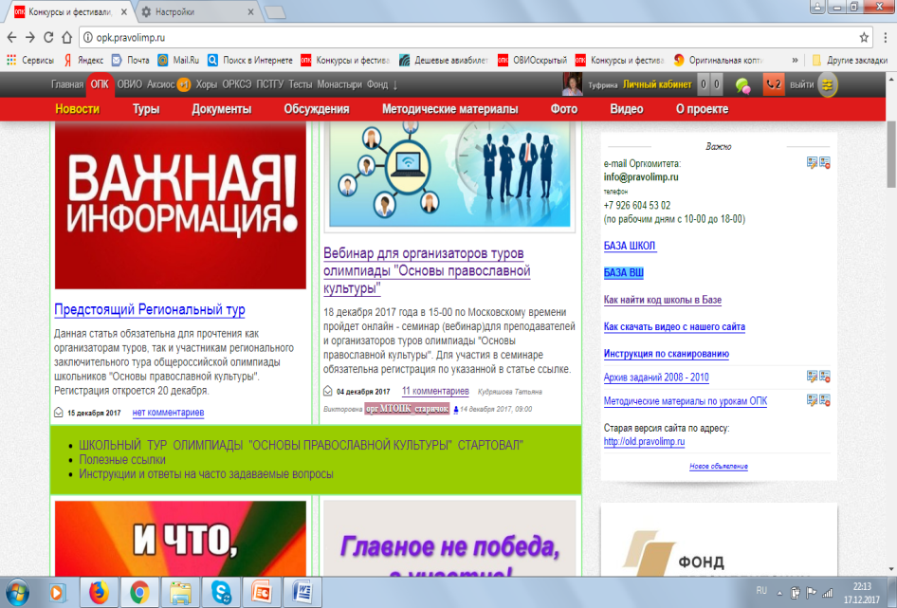
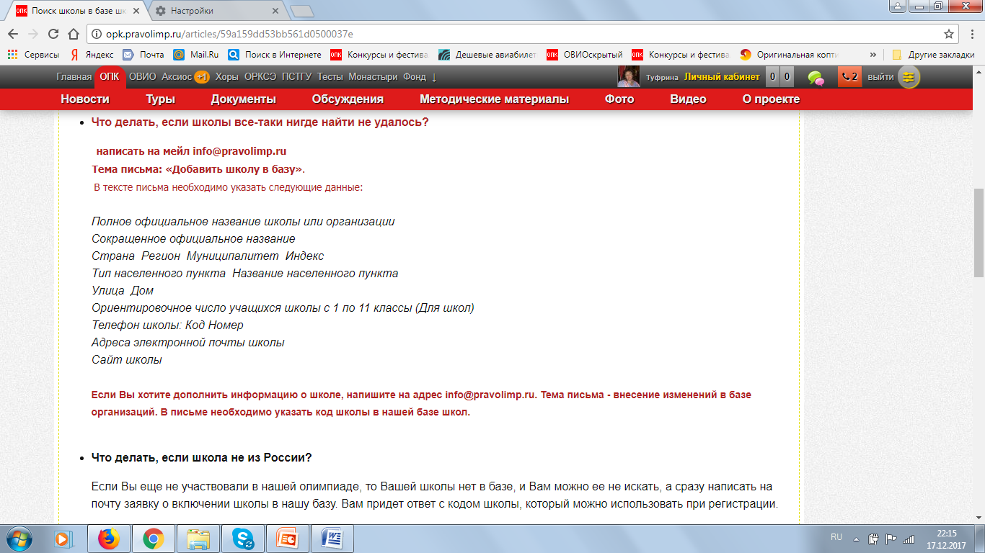

Slide 12
Школьный тур
школы –
директор
завуч
учителя
ОПК
ОРКСЭ
Муниципальный тур
Управления образования
Методические центры
Региональный тур
Министерства образования
Департаменты образования
Институты повышения квалификации
Отделы религиозного образования и катехизации
совместно с
Департаментами образования.

Slide 13
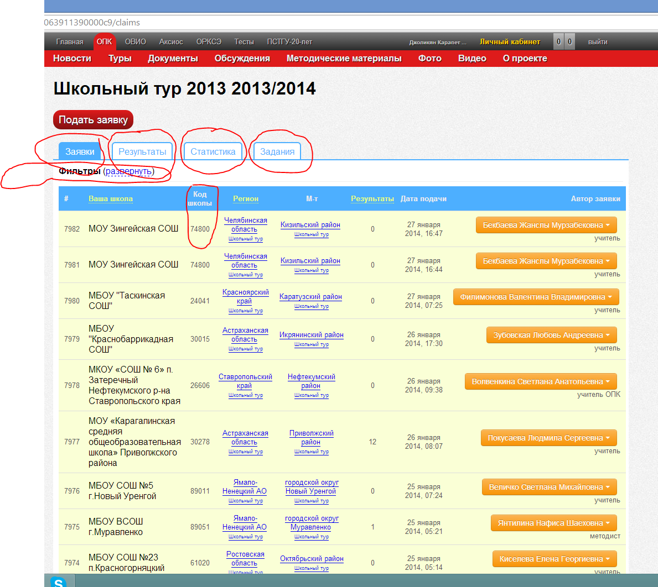
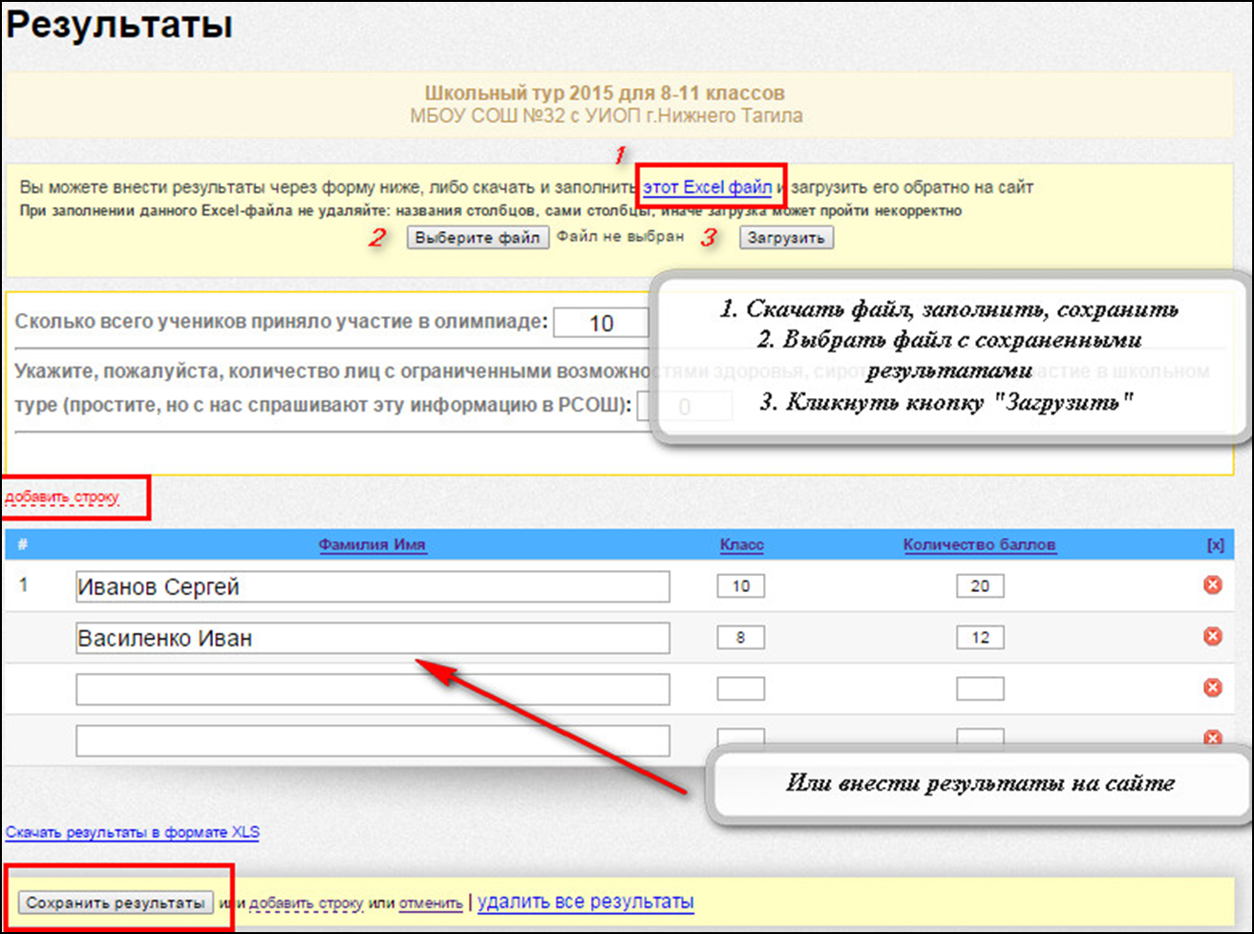

Slide 14
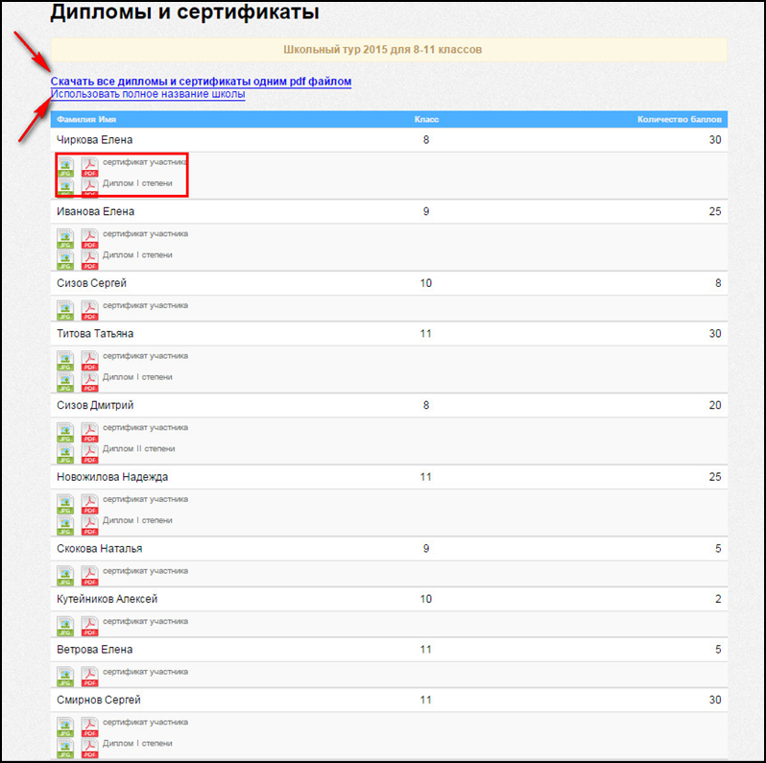

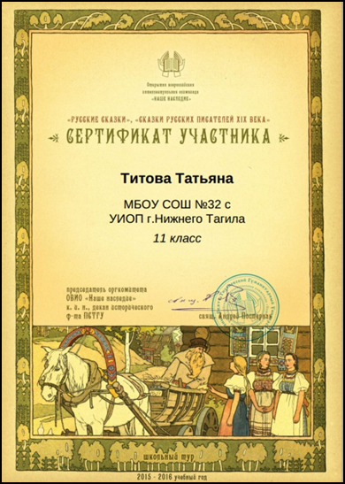
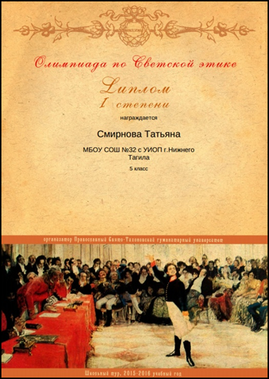
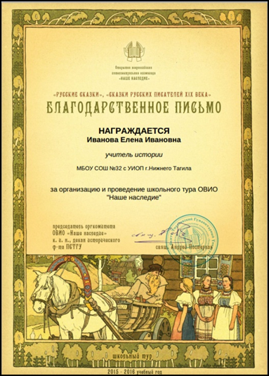
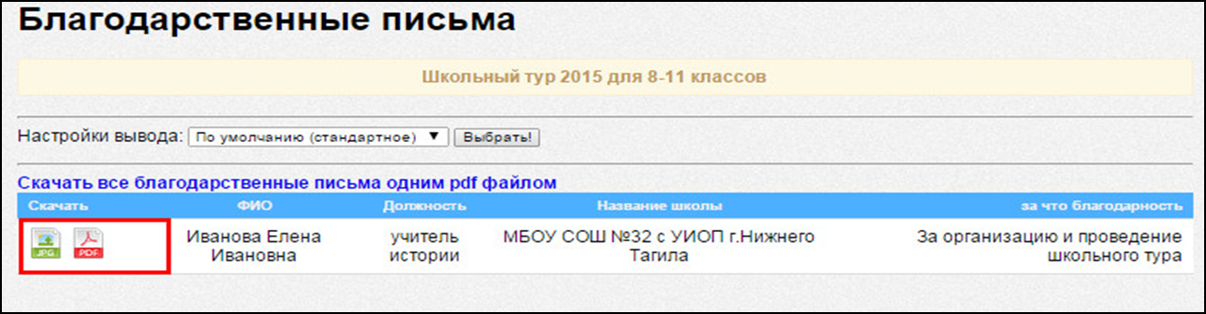

Slide 15
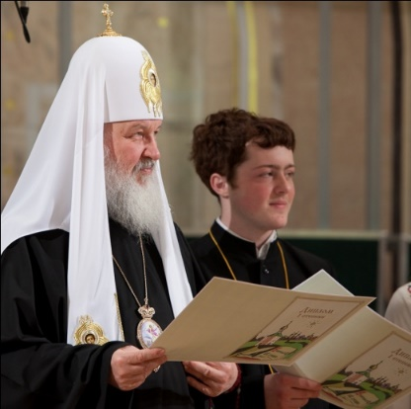
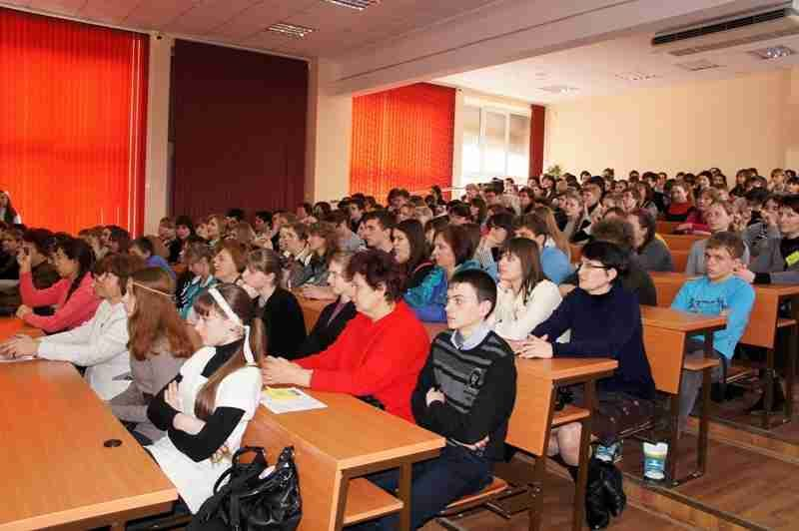
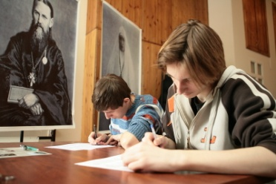
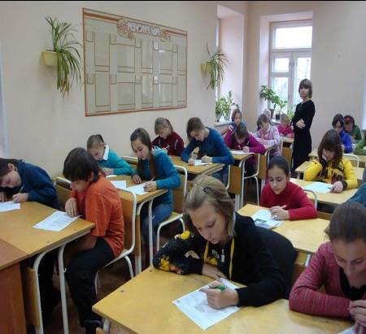
Календарь олимпиады по Основам православной культуры http://opk.pravolimp.ru
Региональный
Региональный
16 – 18 февраля:
проведение тура
20 декабря –
31 января: регистрация
Муниципальный
15 ноября –
15 декабря
Школьный
сентябрь – 10 ноября
подача заявок и проведение тура

Slide 16
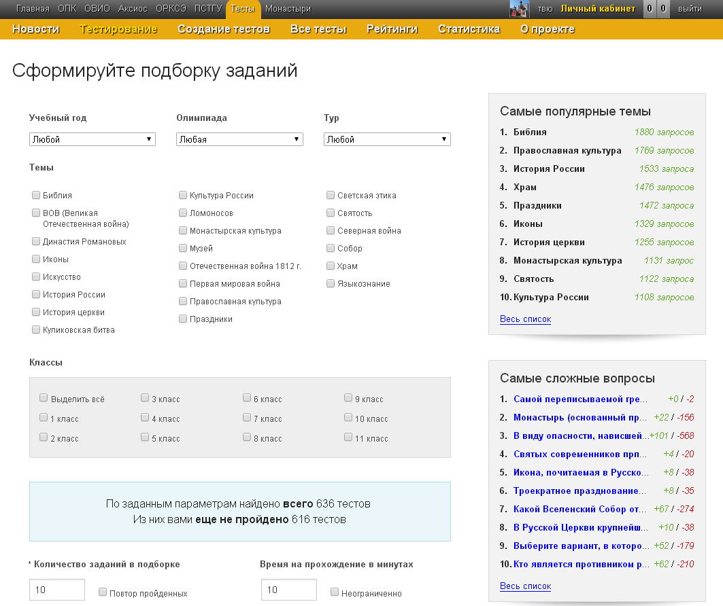
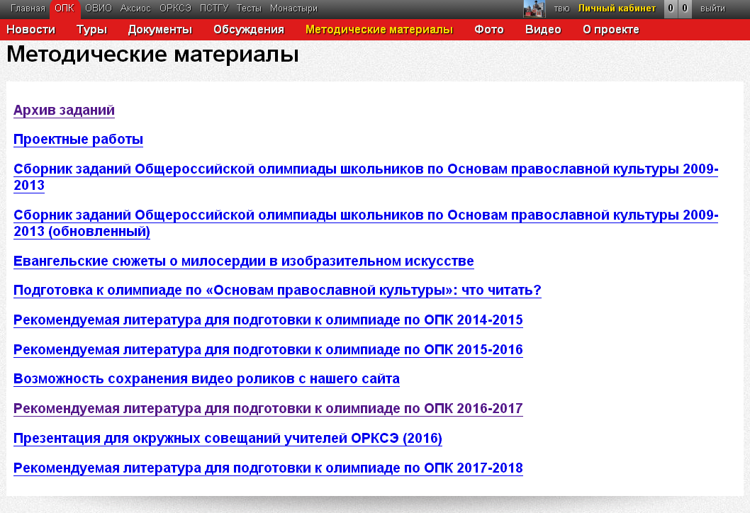

Slide 17

Олимпиада школьников по Основам православной культуры
pravolimp.ru

